Slide 1
Verteidigung Bachelorarbeit:
”Comparison of Real-Time Plane Detection Algorithms on Intel RealSense”
Verfasser: Lukas Petermann
Erstgutachter: Prof. Dr. Frank Ortmeier, Institut für intelligente, kooperierende Systeme (IKS)
Zweitgutachter: M.Sc. Marco Filax, Institut für intelligente, kooperierende Systeme (IKS)
Betreuer: M.Sc. Maximilian Klockmann, Institut für intelligente, kooperierende Systeme (IKS)
Notes:
Auch von mir noch einmal herzlich willkommen zur der Verteidigung meiner Bachelorarbeit.
Da die Gliederung dieser Präsentation der struktur der Arbeit entspricht, fangen wir direkt an und leiten ein mit der Motivation.

Slide 2
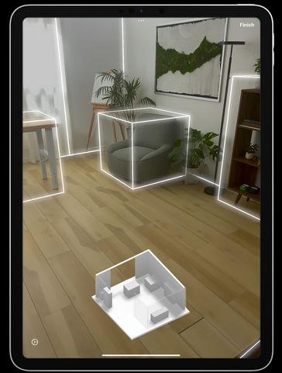
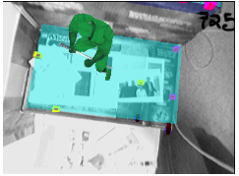
1. Einleitung und Motivation
Ebenen sind essentielle Bausteine
  Manhattan-Welt-Annahme
  Automatische Erkennung
Augmented/Virtual Reality Anwendung
Abb. 1: Ninja on a plane [1]
Abb.2: Apple RoomPlan
Notes:
Ebenen und planare strukturen..
Sie sind ein grundsätzlicher...
Sie lassen sich ausserdem…
Die Manhattan-Welt-Annahme diktiert...
Durch den hohen anteil
Besonders für Augmented und
Viele anwendungen benutzen automatisch gefundene ebenen
~1 min.

Slide 3
1.1 Real-Time Plane Detection
Technologie existiert bereits
Oft kostspielig oder nicht öffentlich zugänglich
  Microsoft Hololens 2: ab 3500€, nicht öffentlich zugänglich
  Leica BLK360: ab 19.000€
  Apple iPhone 14: ab 750€, nicht öffentlich zugänglich
Notes:
Oft müssen diese applikationen unter gewissen zeitlichen...
Einerseits kann durch eine verzögerte Berechnung die User experience beeinträchtigt werden.
Andererseits kann es sogar gefährlich werden, wenn bei Applikationen für sehbehinderte Menschen durch eine Verzögerung nicht rechtzeitig Hilfestellung gegeben wird
Die technologischen mittel um in echtzeit ebenen
Oft sind diese jedoch mit hohen Einstiegskosten
Beispiele dafür wären die Augmented Reality Brille Microsoft Hololens 2, der Laser imaging scanner Leica BLK360, oder das Iphone 14.
Sowohl die Hololens, als auch…
Die BLK360 ist wiederum...
Mit Preisen im vier bis fünf stelligen...
Da die integrierten algorithmen der Hololens und Apples ArKit nicht öffentlich zugänglich sind, ist ebenso ein nachteil.

Slide 4
1.2 Off-The-Shelf Plane Detection
Wahl der Hardware ist beliebig
Auswahl des Algorithmus nicht trivial
  Inherente Nicht-Vergleichbarkeit
    In-/Output
    Benutzter Datensatz
    Nötige Hardware
  Wissenschaftliche Benutzbarkeit impliziert nicht die Benutzbarkeit in realistischen Umgebungen
Notes:
Diese hohen Einstiegspreise, sowie die geheimhaltung funktionierender Technologien werfen die frage nach dem Ausmaß der benutzbarkeit von bezahlbarer hardware im kontext der echtzeit ebenenerkennung auf.
Da die wahl der Sensorik grunsätzlich beliebig ist, steht die wahl eines passenden algorithmus Im vordergrund.
Einen eindeutig “besten” algorithmus auszuwählen ist jedoch keine triviale aufgabe, was daran liegt, dass die algorithmen in den meisten fällen nicht vergleichbar sind.
Oft arbeiten sie auf unterschiedlichen Datenformaten, unterscheiden sich in der Art des outputs, und wurden auf verschiedenen Datensätzen und anderer Hardware getestet.
Zu guter letzt wurden die Algorithmen meistens in einem Wissenschaftlichen Kontext evaluiert, was wiederum die anwendbarkeit in einer realistischen Kontext in frage stellt.
~60 sek.

Slide 5
2. Ziel der Arbeit
Evaluierung von Echtzeit-Ebenenerkennung auf bezahlbarer Hardware
  → Einheitlicher Vergleich von Algorithmen
Einschränkungen:
  Innenräume
  Vollständige Umgebungen
Benutzte Sensoren und Software
  Intel RealSense T265 & D455
  RealSense SDK
  Real-Time Appearance-Based Mapping (RTAB-MAP) [2]
Notes:
Diese Arbeit befasst sich mit der Evaluierung von algorithmen zur ebenenerkennung auf off-the-shelf hardware in einem realistischen Kontext.
Im zuge dessen führen wir einen einheitlichen vergleich von algorithmen durch, bei dem besonders auf den aspekt der echtzeit geachtet wird.
Wir beschränken uns in dieser arbeit auf die ebenenerkennung in innenräumen, da diese der primäre anwendungsort von Ar oder VR applikationen sind.
Zusätzlich fokussieren wir uns auf ebenenerkennung in vollständigen umgebungen.
Somit werden ebenen beispielsweise in kompletten Räumen gesucht, anstatt in einzelnen Ausschnitten oder Blickwinkeln.
Da die Wahl der Sensoren, wie zuvor erwähnt, beliebig ist, benutzen wir in dieser arbeit als repräsentanten für bezahlbare hardware die Intel RealSense kameras T265 und D455.
Neben der Hardware stellt Intel ein open source software development kit bereit.
Diese Software benutzt intern einen SLAM algorithmus namens Realtime appearance based mapping, kurz RTAB-MAP, welcher die sensordaten der kameras benutzt um kontinuierlich eine Karte der aufgenommenen Umgebung zu erstellen.

Slide 6
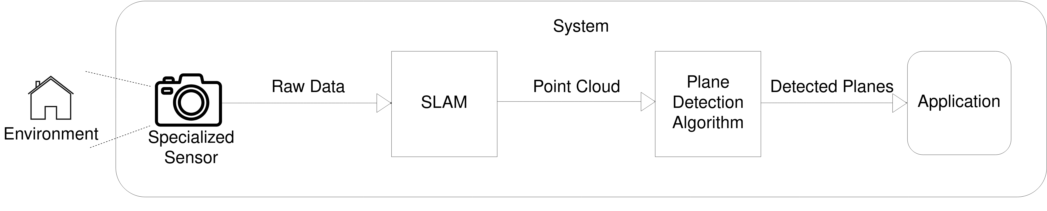
3. Konzept
Abb.3: AR/VR System Architektur.
Ebenenerkennung ist zeitlich eingeschränkt
Wahl des Integrierten Algorithmus ist essentiell
Problem: Algorithmen sind meistens nicht vergleichbar
Notes:
Hier gezeigt ist eine mögliche architektur eines VR oder AR Systems.
Die umgebung wird mit spezialisierter Sensorik aufgenommen, und die rohdaten an den SLAM algorithmus weiter gereicht.
Der SLAM algorithmus verarbeitet die rohdaten und schickt eine aktualisierte Version der karte als punktwolke an den ebenenerkennungsalgorithmus.
Dieser findet bestenfalls alle ebenen in dieser punktwolke und schickt diese in einem angemessenen format an den Rest der anwendung zur weiteren verwendung.
Hierbei ist die Wahl des algorithmus besonders wichtig, da die berechnungen zeitlich eingeschränkt sind, und die input und output daten mit der architektur übereinstimmen müssen.
Die auswahl des algorithmus ist jedoch nicht einfach, da diese in den wenigsten fällen vergleichbar sind.

Slide 7
3. Konzept
Einheitlicher Vergleich von Algorithmen
Dafür benötigt:
  Auswahl von Algorithmen
  Selektion passender Datensätze
  Definition von “Echtzeit”
Notes:
Aufgrund dieser Unvergleichbarkeit von algorithmen führen wir in dieser arbeit ein einheitlicher Vergleich von ebenenerkennungsalgorithmen durch.
Für so einen Vergleich benötigen wir drei Komponenten.
Zum einen benötigen wir eine auswahl an algorithmen die wir schlussendlich gegenüberstellen wollen.
Wir brauchen ausserdem einen oder mehrere passende datensätze.
Schlussendlich, um die echtzeitfähigkeit der algorithmen bewerten zu können, muss ebenso definiert werden, was echtzeit überhaupt bedeutet.

Slide 8
3.1 Auswahl von Algorithmen
Auswahlkriterien
  Input → Ungeordnete Punktwolken
  Ebenenformat → 3D Punkte
  Benötigte Hardware → CPU
  Verfügbarkeit → Verfügbar
Aktuelle Algorithmen:
  RSPD [3], OPS [4], 3D-KHT [5], OBRG [6], PEAC [7], CAPE [8], SCH-RG [9],
  D-KHT [10], DDFF [11], PlaneNet [12], PlaneRecNet [13], PlaneRCNN [14]
Notes:
Um geeignete algorithmen auszuwählen führen wir zunächst objektive Auswahlkriterien ein. Diese ermöglichen ein aussortieren von algorithmen ohne diese zuerst im detail betrachten zu müssen.
Da wir uns auf vollständige umgebungen beschränken, kommen nur ungeordnete Punktwolken in Frage, welche unsortierte Listen von 3D koordinaten sind.
Um in der Lage zu sein, möglichst präzise Ebenen darstellen zu können,also auch Konkave oder löchrige Ebenen, wählen wir als Outputformat Listen von 3-D Punkten aus, anstelle von beispielsweise der Kartesischen EbenenFormel oder einer konvexen Hülle
Wir sehen zusätzliche hardware, wie GPUs, aus platz, gewicht und kostengründen als ungeeignet für unseren Anwendungsfall, weswegen wir uns bei den Berechnungen auf die CPU beschränken.
Zuletzt muss ein algorithmus generell verfügbar sein. Demnach muss entweder eine offizielle implementierung existieren oder eine eigenanfertigung durch eine zugehörige Publikation ermöglicht werden.
Unsere literaturrecherche ergab eine liste von 12 state of the art algorithmen, welche wir anhand dieser kriterien auf RSPD, 3D-KHT, OPS und OBRG beschränken können.
Da unseren Wissens nach keine implementation zu OBRG existiert, erstellen wir selbst eine implementation in python.
~ 1:12 min

Slide 9
3.1.1 Einteilung in Berechnungsphasen
Einteilung Pre-Processing, Plane Detection und Post-Processing
  Schätzung von Normalenvektoren (NS)
  Konstruktion eines Oktrees (OK)
Phase | RSPD | 3D-KHT | OPS | OBRG
Pre-Processing | NS+OK | OK | NS | NS+OK
Plane Detection | Region Growing | Hough Transform | RANSAC | Region Growing
Post-Processing | - | - | Merging | Refinement
Tabelle 1: Berechnungsphasen der Algorithmen.
Notes:
Um in der Evaluation möglichst Präzise Aussagen treffen zu können unterteilen wir die algorithmen in eine pre-processing, plane detection, und post-processing Phase.
In der Pre-Processing Phase wird oft die input punktwolke mithilfe eines octrees unterteilt. Zudem werden meistens die normalenvektoren der punktwolke geschätzt.
Bei den ausgewählten algorithmen ist OPS jedoch der einzige der keinen oktree erstellt.
Dazu schätzt 3D-KHT nicht direkt die normalenvektoren sondern berechnet bei der oktree unterteilung einen gemeinsamen normalenvektor für ganze cluster von punkten.
In der plane detection phase werden, wie der name sagt, hauptsächlich die ebenen innerhalb einer punktwolke gesucht.
Diese phase basiert in den meisten fällen auf dem Region growing algorithmus, dem Hough Transform, oder einer RANSAC Variante.
RSPD und 3D-KHT führen keine Nachbereitung der gefundenene Ebenen durch. Im kontrast dazu fügt OPS, wenn möglich, kleinere Ebenen zu größeren zusammen und OBRG verfeinert die gefundenen ebenen mit Fokus auf den Randgebieten

Slide 10
3.2 Selektion Passender Datensätze
Auswahlkriterien
  Datenformat → Ungeordnete Punktwolken
  Realismus → Realistisch (nicht synthetisch)
  Umgebung → Indoor Umgebungen
  Ground Truth → Ebenen
Aktuelle Datensätze:
  2D-3D-S [15], Kinect [16], SYNPEB [17], ARCO [18], SegComp [19],
  NYU V2 [20], ICL-NUIM [21], SUNRGB-D [22], TUM [23], Leica¹
¹ https://shop.leica-geosystems.com/de/leica-blk/blk360/dataset-downloads
Notes:
Neben der algorithmen muss auch ein passender datensatz ausgewählt werden.
Wie auch bei der auswahl der algorithmen stellen wir hier eine menge an auswahlkriterien auf.
Da das Datenformat des Datensatzes mit dem input der algorithmen übereinstimmt, wählen wir hier wieder ungeordnete punktwolken.
Dazu beschränken wir uns in dieser arbeit auf die ebenenerkennung in realistischen innenräumen.
Zuletzt sollte die ground truth natürlich auf ebenen fokussiert sein.
Unsere Nachforschungen ergaben eine liste von 10 aktuell populären datensätzen, wobei diesen kriterien nach der 2D-3D-S der am besten passende datensatz ist.
Im folgenden werden wir ihn den stanford datensatz nennen.

Slide 11
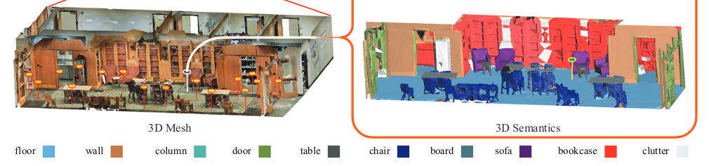
3.2.1 Stanford Datensatz
Aufgenommen in 3 Gebäuden der Stanford University
  272 Szenen
  Besteht primär aus Büros und Fluren
  Fokussiert auf semantische Segmentierung
Abb. 4: Beispielhafte Lobby Szene. Entnommen von [7] (Abb.1)
Notes:
Der Stanford Datensatz wurde mit einer statischen 360° Kamera aufgenommen.
Insgesamt wurden 272 Szenen aufgenommen, wobei der großteil aus aufnahmen von fluren und büros besteht.
Da der Datensatz ursprünglich für die evaluierung von Algorithmen zur semantischen Segmentierung erstellt wurde, ist die Ground Truth keine Menge von ebenen, sondern eine Sammlung von segmentierten objekten in einer Szene
Damit ist die Ground truth jedoch nicht direkt benutzbar für die evaluierung von ebenenerkennungsalgorithmen.

Slide 12
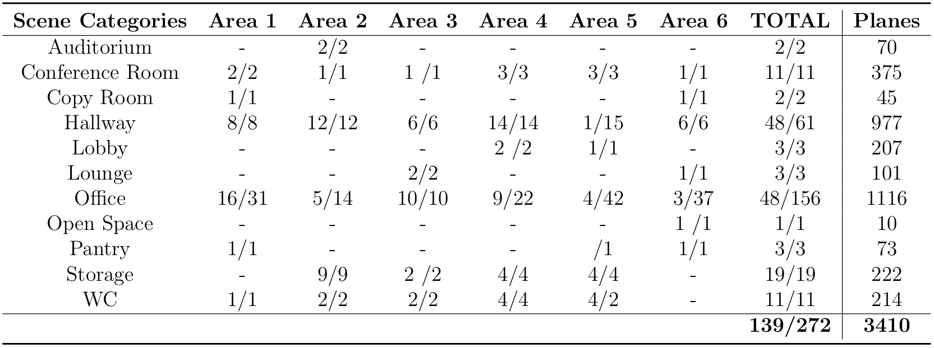
3.2.1 Stanford Datensatz
Manuelle Anfertigung der Ground Truth notwendig
  Zeitaufwendiger Prozess
  ~50% Segmentiert → 3410 Ebenen
Dennoch Unrealistisch
  Kein inkrementelles Wachstum
  Statisch aufgenommen
Notes:
Somit ist eine modifizierung der vorhandenen ground truth des datensatzes notwendig.
Wir benutzen im zuge dessen die open-source Software CloudCompare für eine manuelle segmentierung der Szenen.
Da die vollständige Bearbeitung aller 272 Szenen, sehr zeitaufwändig wäre, beschränken wir die Anfertigung der ground truth auf repräsentativen Anteil der Szenen innerhalb jeder Kategorie.
Diese Tabelle zeigt das Ergebnis dieser manuellen Segmentierung.
Es wurden ungefähr die Hälfte der Szenen verarbeitet und insgesamt mehr als 3000 Ebenen erstellt
Der Stanford Datensatz kann dennoch nicht als vollständig realistisch bezeichnet werden, da er auf eine statische Weise aufgenommen wurde und die komplette Scene direkt vorhanden ist.
In einem Realistischen Umfeld würde sich die Punktwolke inkrementell aufbauen, während sich der Nutzer durch die Umgebung bewegt ~ 53 sek.

Slide 13
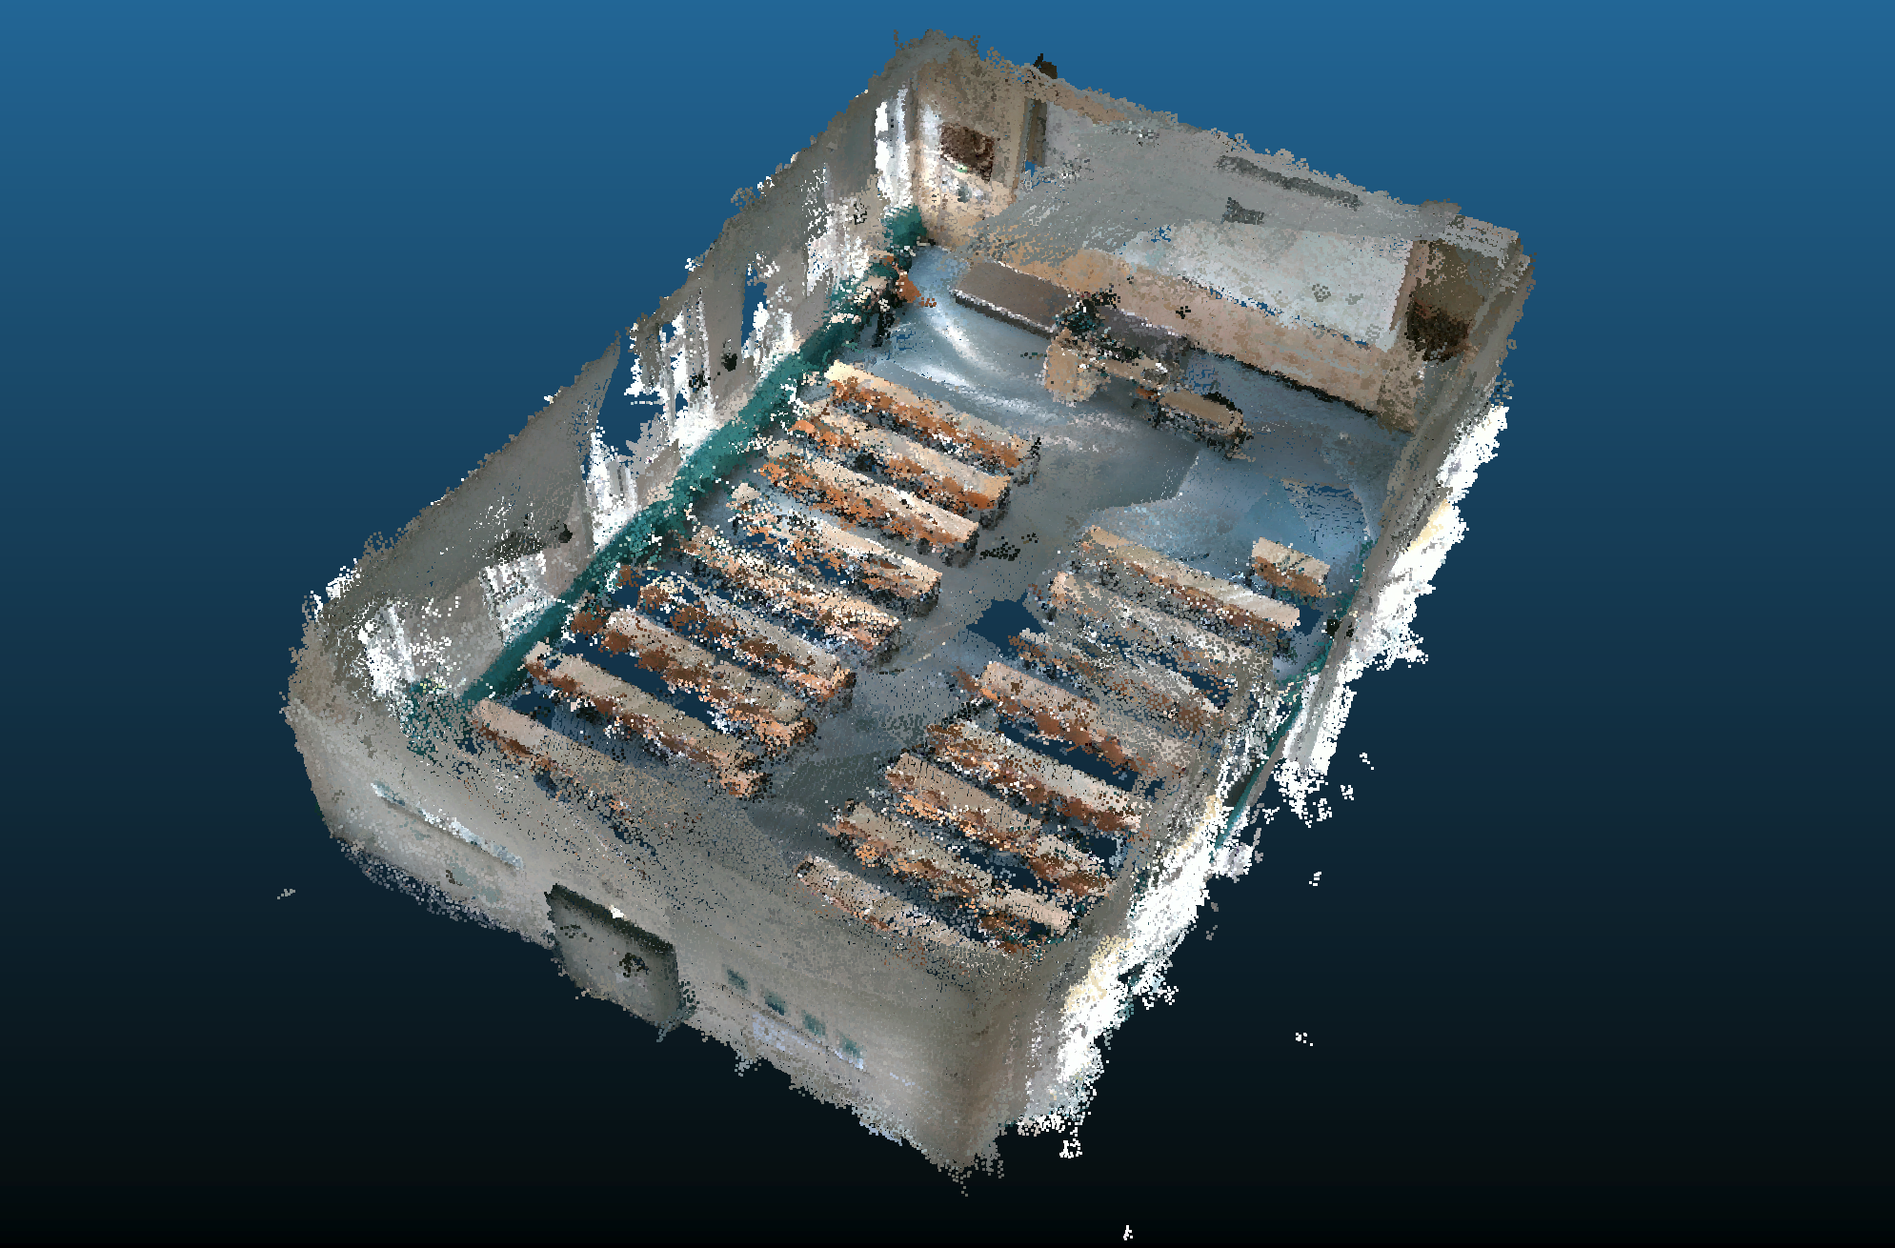
3.2.2 FIN Datensatz
Aufgenommen in der Fakultät für Informatik der OvGU
Manuelle Ground Truth Segmentierung notwendig
4 Szenen
  Hörsaal (307)
  Flur
  Büro (425)
  Konferenzraum (333)
Insgesamt 708 Zeitschritte
Abb.5: FIN-Hörsaal Szene.
Notes:
Da schlussendlich kein vollständig realistischer Datensatz unserer Literaturrecherche hervor ging, erstellen wir einen eigenen Datensatz.
Wir nehmen den sogenannten FIN Datensatz mithilfe der Intel RealSense Kameras in den Räumlichkeiten der Fakultät für Informatik der Otto von guericke universität auf.
Dabei beschränken wir uns auf die Raumtypen Hörsaal, Flur, Büro und Konferenzraum, da diese in einem realistischem umfeld am üblichsten sind und dazu groß genug sind, sodass das inkrementelle wachstum bemerkbar ist und einen Einfluss auf die Ergebnisse haben kann.
Da der datensatz neu erstellt wurde, müssen wir auch hier eine ground truth anfertigen.
Da die vollständige Segmentierung aller 708 Zeitschritte wieder zu aufwendig wäre, beschränken wir die manuelle segmentierung auf den jeweils letzten zeitschritt der scenen und generieren darauf basierend die ground truth der restlichen automatisch.

Slide 14
3.3 Definition von Echtzeit
Externe Faktoren müssen einbezogen werden
RTAB-MAP Update-Frequenz: 1Hz
Algorithmen haben unterschiedliche Berechnungsschritte
Zwei Definitionen:
  Total Echtzeitfähig
  Echtzeitfähige Ebenenerkennung
Notes:
Um schlussendlich darüber entscheiden zu können, ob ein algorithmus echtzeitfähig ist, benötigen wir eine Definition von Echtzeit.
Oft hängt die zeitliche einschränkung von echtzeit berechnungen von der frequenz der sensor updates ab.
So ist in unserem Fall die Frequenz der Punktwolkenupdates von RTAB-MAP der limitierende faktor, welche bei einem mal pro sekunde liegt.
Wir haben zuvor die algorithmen in berechnungsphasen eingeteilt. Da es im allgemeinen möglich ist, dass der SLAM algorithmus oder die Sensoren Berechnungsschritte der Algorithmen übernehmen könnten, führen wir zwei definitionen von echtzeit ein.
Die erste ist die totale echtzeitfähigkeit und wird erreicht wenn die totale berechnungszeit eines algorithmus unter einer sekunde liegt.
Die zweite definition ist die echtzeitfähige ebenenerkennung. Sie wird erreicht,
Sie wird erreicht wenn die berechnungszeiten eines algorithmus exklusive der pre-processing phase unter einer sekunde liegt.
Somit impliziert die totale echtzeitfähigkeit natürlich auch eine echtzeitfähig ebenenerkennung.
~ 1:06 min

Slide 15
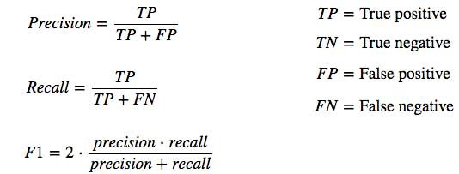
4. Evaluierung
Metriken:
  Genauigkeit:
    Precision
    Recall
    F1-Score
  Effizienz:
    Berechnungszeiten der einzelnen Phasen
    Durchschnitt nur bedingt aussagekräftig
    Verhältnis: Dauer zu Punktwolkengröße
Abb. 5: Precision, Recall & F1-Score. Entnommen von ²
² https://jonathan-hui.medium.com/map-mean-average-precision-for-object-detection-45c121a31173
Notes:
Um die Genauigkeit eines Algorithmus es bewerten zu können. regularisieren wir die ground truth sowie die gefundenen Ebenen einer Scene mithilfe eines voxel grids und berechnen im Anschluss auf Voxel Basis die Precision recall sowie den F1score
Um wiederum die effizienz der algorithmen zu bewerten messen wir die berechnungsdauer der drei berechnungsphasen.
Wir führen ausserdem die totale berechnungszeit ein, welche sich über die summe der individuellen zeiten ergibt.
Da in einem realistischen kontext die punktwolke inkrementell wächst sind die durchschnittlichen zeiten jedoch nur bedingt aussagekräftig.
Somit betrachten wir zusätzlich die beziehung zwischen punktwolkengröße und berechnungsdauer.

Slide 16
4.1 Durchschnittliche Genauigkeit
Algorithmus | Stanford |  |  | FIN
 | Precision | Recall | F1-Score | Precision | Recall | F1-Score
RSPD | 84.80% | 89.79% | 86.84% | 57.30% | 60.75% | 58.70%
OPS | 88.98% | 70.45% | 77.68% | 69.38% | 29.23% | 39.43%
3D-KHT | 71.40% | 78.32% | 75.19% | 49.76% | 44.40% | 46.48%
OBRG | 81.38% | 66.77% | 71.00% | 49.23% | 27.42% | 33.94%
Tabelle 2: Durchschnittliche Genauigkeit der Algorithmen in beiden Experimenten
RSPD: höchste Recall und F1-Score Werte
OPS: höchste Werte der Präzision
Notes:
Hier gezeigt sind die durchschnittlichen Genauigkeiten der algorithmen bei beiden experimenten, wobei die größten werte jeder metrik in dick gekennzeichnet sind.
Hierbei fällt auf, dass in beiden experimenten OPS die höchste Präzision, und RSPD die höchsten Recall und F1 score werte erzielt.
Es fällt ausserdem auf, dass die ergebnisse im FIN experiment deutlich geringer sind, was daran liegen könnte dass der stanford datensatz im vergleich zum FIN datensatz praktisch kein sensorrauschen beinhält.

Slide 17
4.2 Durchschnittliche Berechnungszeiten
Algorithmus | Stanford |  |  |  | FIN
 | Pre-Processing | Plane Detection | Post-Processing | Total Time | Pre-Processing | Plane Detection | Post-Processing | Total Time
RSPD | 62.65s | 1.04s | - | 63.69s | 14.36s | 0.19s | - | 14.55s
OPS | 13.12s | 10.97s | 1.01s | 25.10s | 4.61s | 0.89s | 0.13s | 5.63s
3D-KHT | 0.71s | 1.03s | - | 1.74s | 0.14s | 0.29s | - | 0.43s
OBRG | 28.07s | 34.29s | 2.61s | 62.79s | 6.03s | 14.70s | 0.35s | 21.08s
Tabelle 3: Durchschnittliche Berechnungszeiten der Algorithmen in beiden Experimenten
3D-KHT: insgesamt geringste Berechnungszeiten
RSPD: längstes Pre-Processing, geringste Plane Detection Werte im FIN Experiment
Notes:
Hier gezeigt sind die durchschnittlichen Berechnungszeiten der Algorithmen bei beiden Datensätzen.
Dick gekennzeichnet sind hier die jeweils geringsten Werte wobei kein Minima für das Post-Processing angegeben wird, da nicht alle Algorithmen eine Nachbereitung durchführen
Die Ergebnisse zeigen, dass 3D-KHT in beiden Experimenten die geringsten berechnungszeiten hat und im FIN experiment sogar unter einer halben sekunde für eine komplette berechnung braucht.
RSPD erreicht zwar vergleichbare oder sogar geringere Werte in der Plane detection Phase, die totale Berechnungszeit wird jedoch von den insgesamt längsten Pre-Processing Zeiten bestimmt.

Slide 18
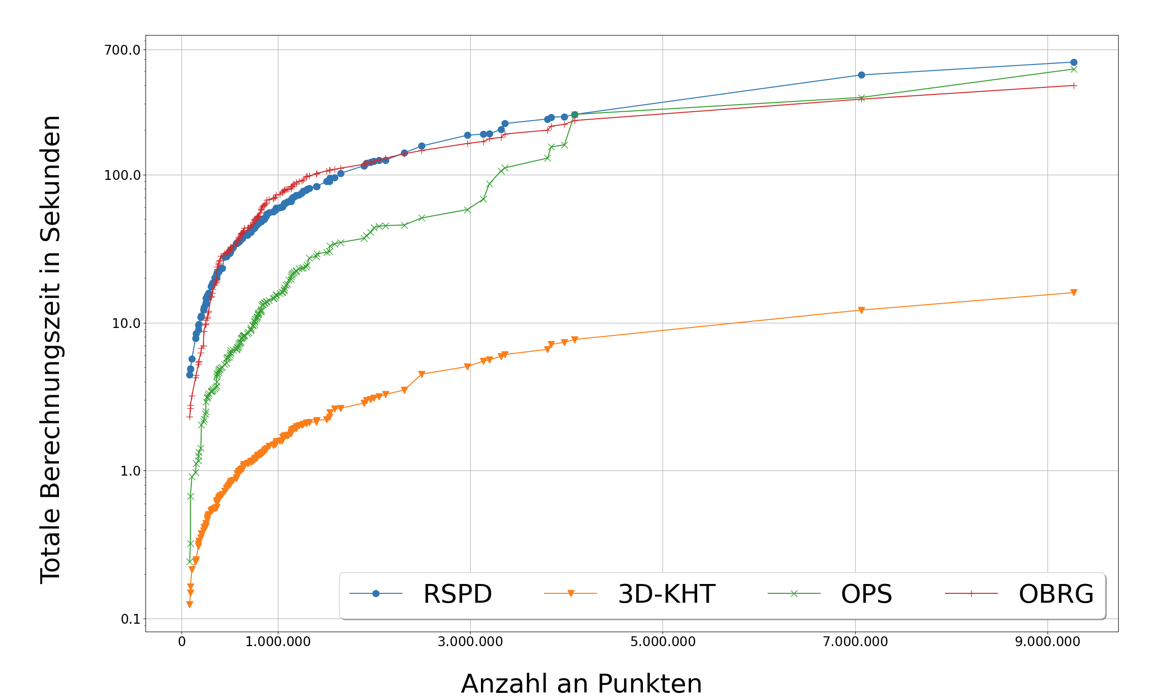
4.3.2 Stanford: Berechnungszeit & Punktwolkengröße
3D-KHT: Geringste totale Berechnungszeit, bis ~600.000 Punkte <1s
Verläufe insgesamt linear
RSPD, OBRG: Ähnlich
OPS: Für größere Wolken
unoptimiert
Abb. 6: Totale Berechnungszeiten zu Punktwolkengröße aller Stanford Szenen
Notes:
In der abbildung sind die totalen Berechnungszeiten der algorithmen gegen die größe der punktwolken des stanford datensatzes visualisiert.
Da die y achse logarithmisch skaliert ist, zeigen alle algorithmen einen linearen verlauf, wobei RSPD und OBRG das größte wachstum haben.
3D-KHT hat von allen algorithmen die geringsten berechnungszeiten und erreicht sogar für kleinere punktwolken mit bis zu 600 tausend punkten eine berechnungszeit von unter einer sekunde.
OPS zeigt ein geringeres wachstum als RSPD und OBRG, scheint aber nicht für mehr als 3 millionen punkte optimiert zu sein.

Slide 19
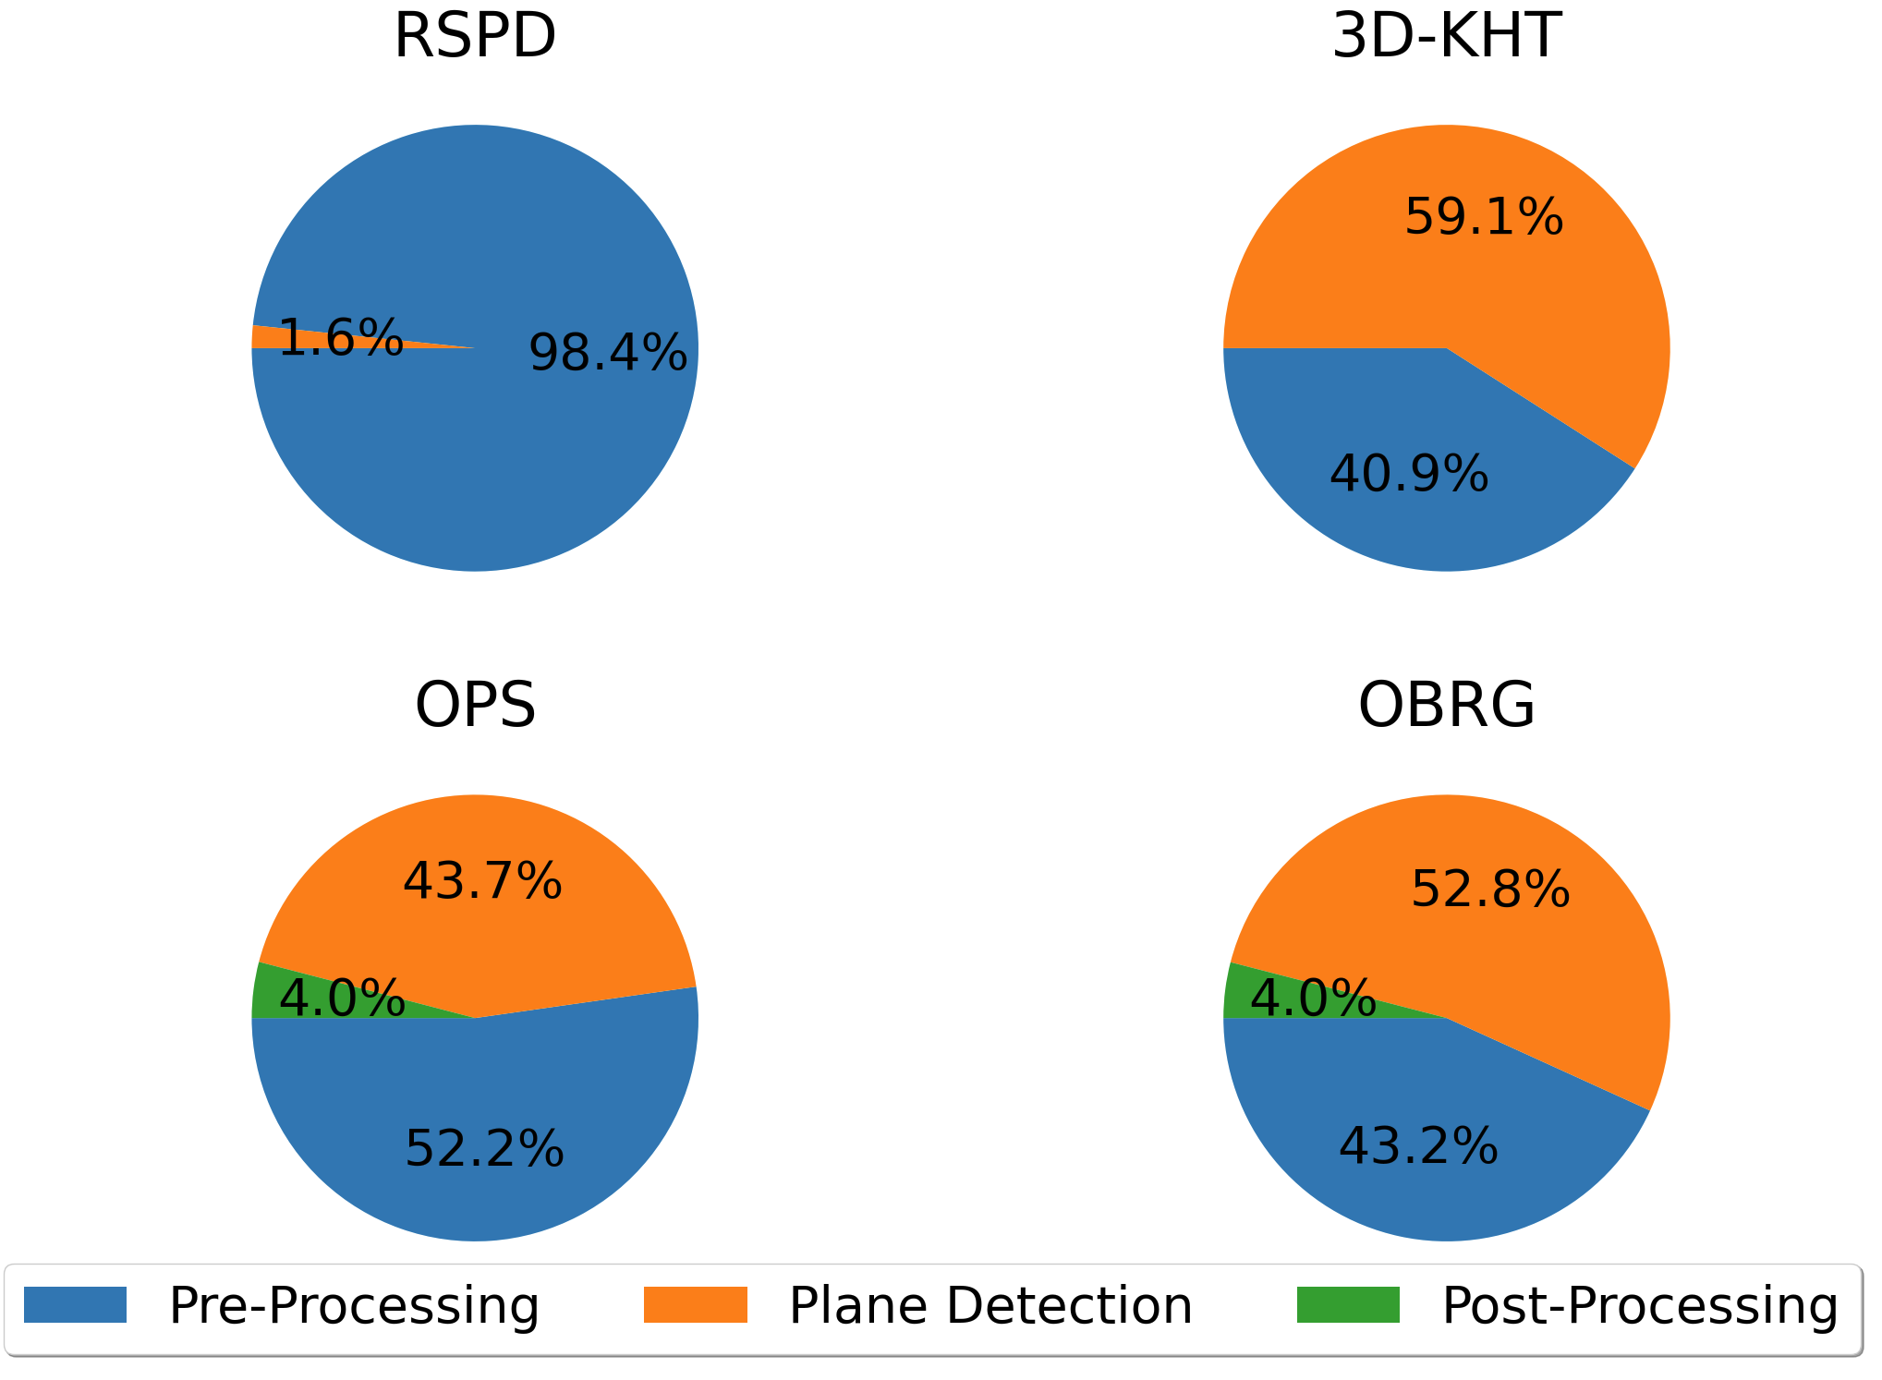
4.3.2 Prozentuale Anteile der Berechnungszeiten
RSPD: Pre-Processing dominiert
3D-KHT, OPS, OBRG:
  Ausgeglichener als RSPD
  Post-Processing Anteil bei OPS
  und OBRG gleich
Abb.7: Prozentuale Verteilung der Berechnungsphasen aller Algorithmen im Stanford Experiment
Notes:
Hier zu sehen sind die prozentualen anteile der berechnungsphasen an der totalen berechnungszeit.
Es fällt auf, dass die Pre-Processing von RPSD nahezu die komplette berechnungszeit ausmacht.
Im Kontrast dazu sind die Phasen der anderen algorithmen ausgeglichener.
Die Nachbereitungsschritte von OPS und OBRG haben mit jeweils 4% gleich wenig anteil an den totalen berechnungszeiten.

Slide 20
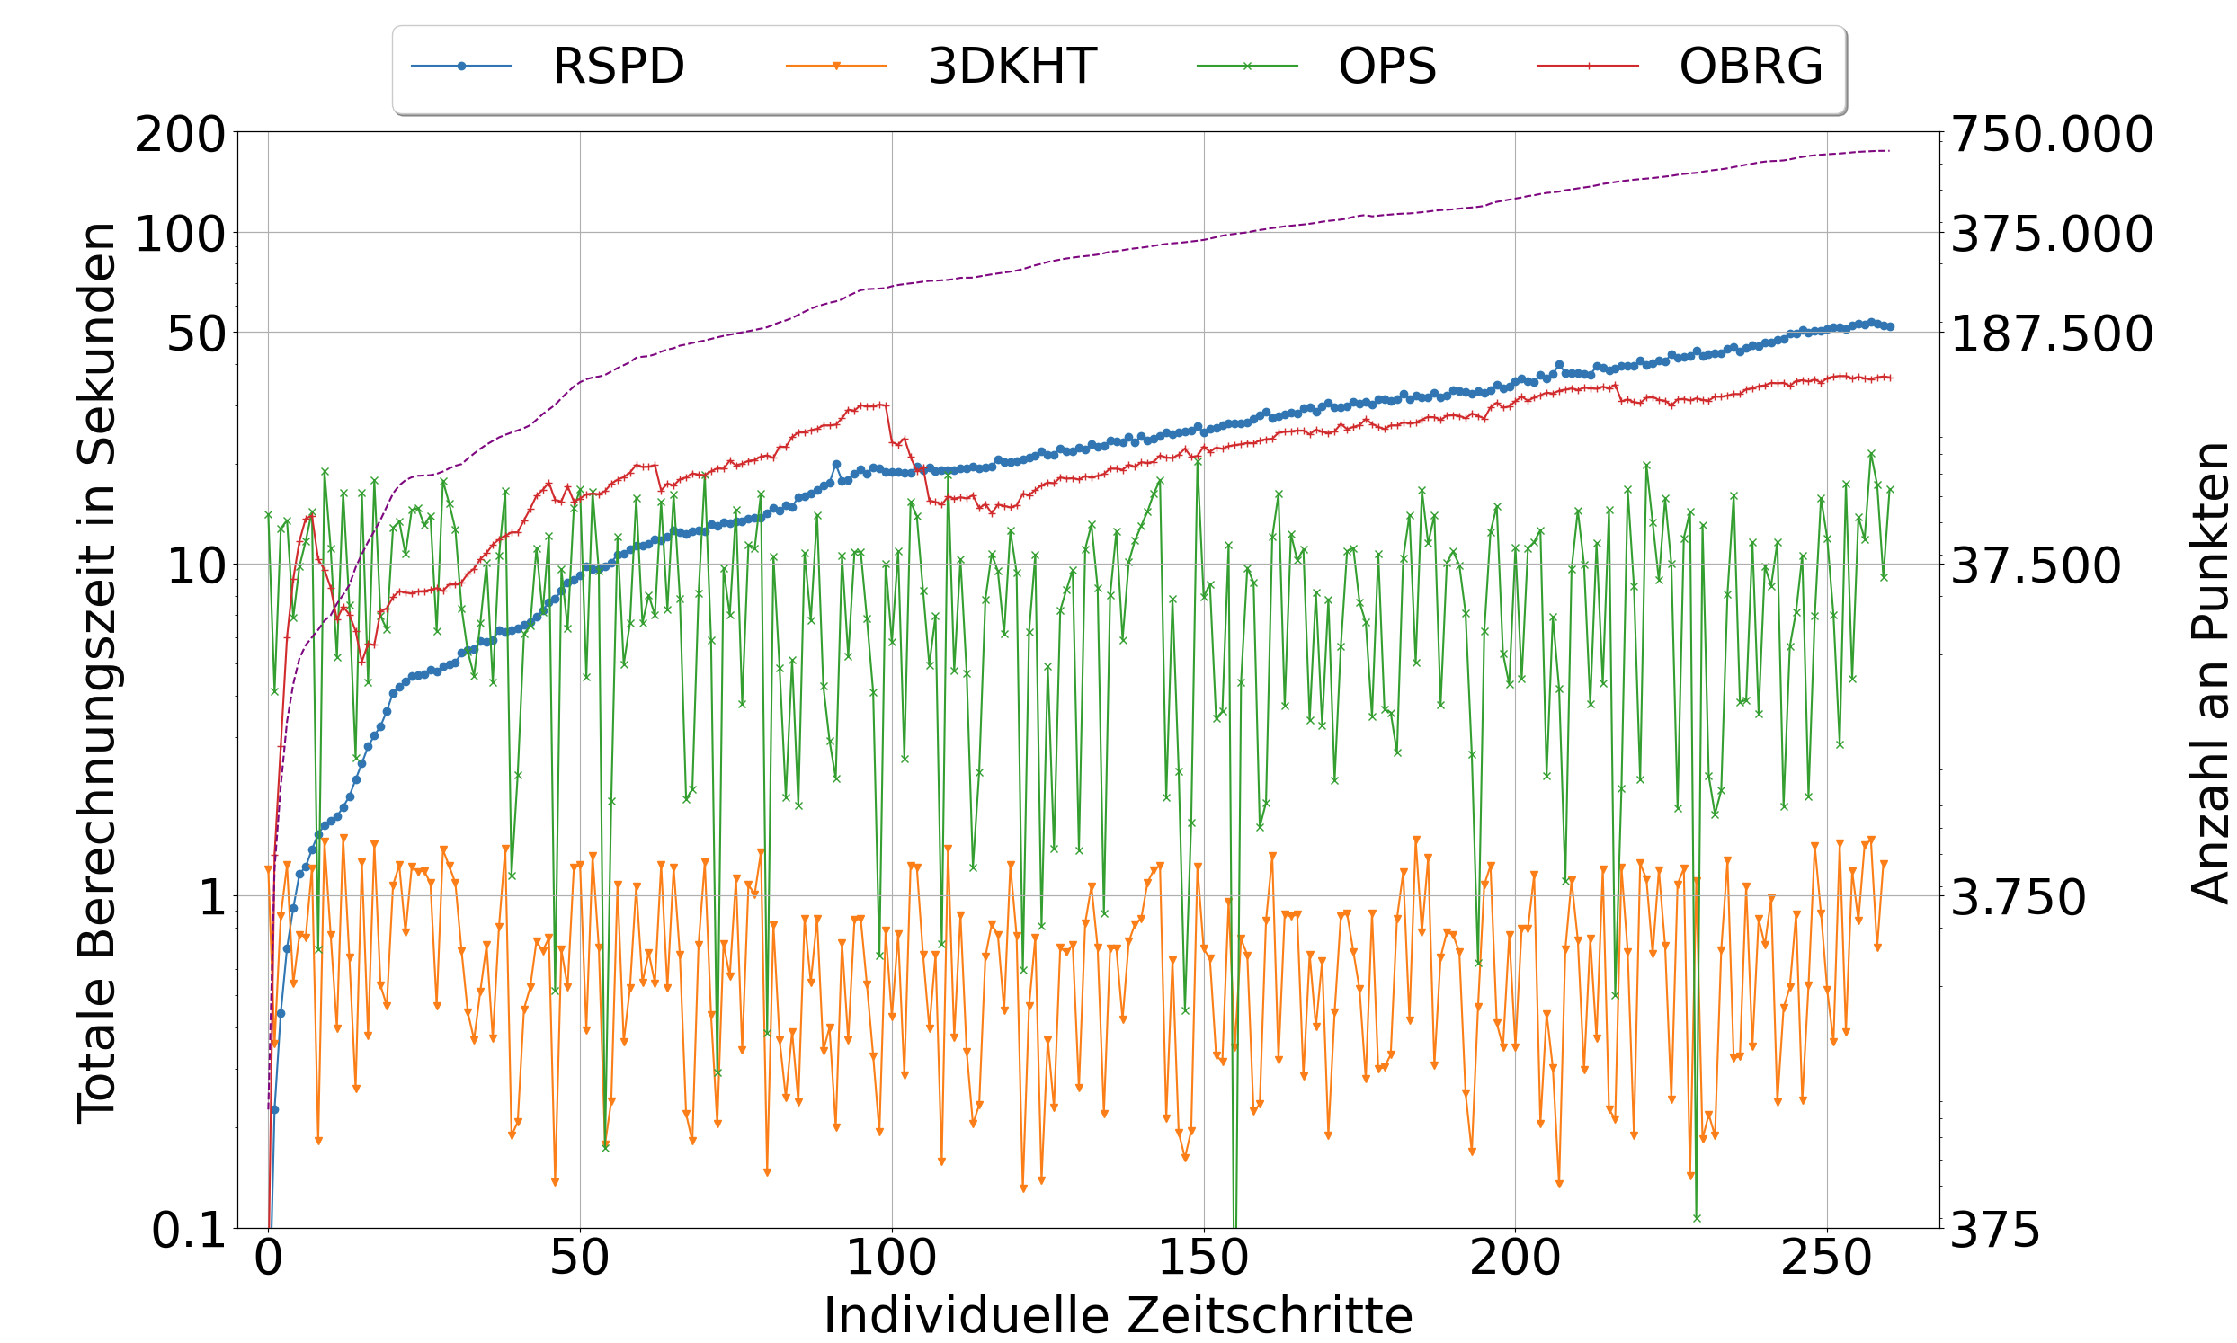
4.3.1 FIN-Hörsaal: Berechnungszeit & Punktwolkengröße
RSPD, OBRG: Lineares Wachstum
3D-KHT, OPS: durch obere
Schranke beschränkt
Abb. 8: Berechnungszeiten pro Zeitschritt der FIN-Hörsaal Szene
Notes:
Aus zeitgründen gehen wir für das FIN experiment repräsentativ nur auf die hörsaal scene ein.
Hier gezeigt sind die totalen Berechnungszeiten der algorithmen über alle Zeitschritte der scene.
Ausserdem ist in lila gestrichelt die größe der punktwolke gezeichnet.
Da auch hier beide y achsen logarithmisch skaliert sind, zeigen RSPD, OBRG und die punktwolkengröße einen linearen verlauf.
Im kontrast zum stanford experiment sind OPS und 3D-KHT hier von einer oberen schranke begrenzt.
3D-KHT hat dabei deutlich geringere laufzeiten und braucht für die meisten zeitschritte weniger als eine sekunde.

Slide 21
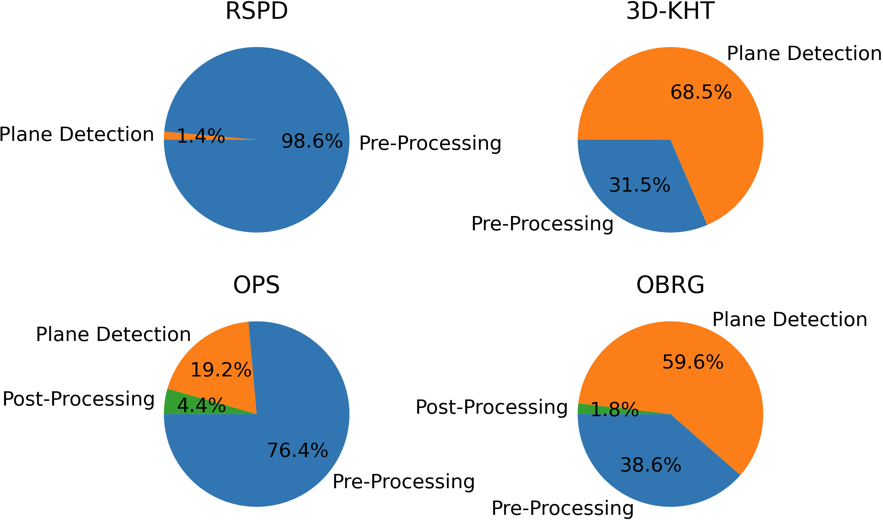
4.3.1 FIN-Hörsaal: Prozentuale Anteile der Berechnungszeiten
RSPD: Pre-Processing dominant
3D-KHT und OBRG ähnlich
OPS: längeres Pre-Processing
Abb.9: Prozentuale Verteilung der Berechnungsphasen aller Algorithmen der FIN-Hörsaal Szene
Notes:
Wie auch beim Stanford experiment nimmt die pre-processing phase bei RSPD nahezu die komplette berechnungzeit ein.
Die aufteilung von 3D-KHT und OBRG sind auch hier im vergleich dazu ausgeglichener.
Bei OPS ist der anteil des pre-processings vom Stanford experiment zum FIN experiment von 52 auf ungefähr 75% gestiegen.
Ein möglicher grund dafür könnte die notwendige anpassung der parameter sein, um OPS mehr resistent gegenüber sensorrauschen zu machen.

Slide 22
5. Fazit
OPS: höchste Precision
RSPD: Höchste Werte für Recall und F1-Score
OPS: Eingeschränkt Echtzeitfähige Ebenenerkennung
RSPD: Echtzeitfähige Ebenenerkennung
3D-KHT: Total Echtzeitfähig
Echtzeitfähigkeit | RSPD | OPS | 3D-KHT | OBRG
Total Echtzeitfähig | ⨯ | ⨯ | ✔ | ⨯
Echtzeitfähige Ebenenerkennung | ✔ | ( ✔ ) | ✔ | ⨯
Tabelle 4: Echtzeitfähigkeiten der Algorithmen
Notes:
Lassen wir uns die Ergebnisse zusammen fassen.
OPS hat in beiden Experimenten die höchste Präzision, während RSPD die insgesamt höchste genauigkeit aller algorithmen hat.
OPS erreicht unter einschränkung die echtzeitfähig ebenerkennung, da der grenzwert von einer sekunde nur um wenige millisekunden überschritten wurde.
RSPD hat zwar die längste Pre-processing phase, dafür aber auch mit die kürzeste plane detection phase. Somit erreicht RSPD in einem realistischen Umfeld die echtzeitfähige Ebenenerkennung.
OBRG hat mit RSPD zusammen die längsten Berechnungszeiten in beiden Experimenten und erreicht keine echtzeitfähigkeit
Zuletzt hat 3D-KHT die insgesamt kürzesten berechnungszeiten und schafft es im FIN experiment fast konstant unter einer sekunde zu bleiben.
3D-KHT geht somit als einzig total echtzeitfähiger algorithmus aus dieser arbeit hervor.

Slide 23
5.1 Ausblick
Schätzung der Normalen auslagern
  Reduziert Pre-Processing von RSPD
Dimensionsreduktion
  z.B. Flure, große Hallen
  Ebenenerkennung auf kleinen Radius beschränken
Generalisierung zwischen outdoor und indoor Umgebungen
Notes:
Schlussendlich möchten wir einen Ausblick auf zukünftige forschungsvorhaben und interessen geben.
Zum einen sehen wir besonderes Verbesserungspotenzial bei der Schätzung der normalenvektoren.
rtabmap ist selbst in der Lage, die normalen zu berechnen und an die Algorithmen weiter zu geben.
Dies würde besonders im Fall von RSPD die totale Berechnungsdauer wahrscheinlich auf einen Bruchteil reduzieren und möglicherweise dazu führen, dass RSPD die totale echtzeitfähitkeit erreicht.
Während der durchführung der experimente ist dazu aufgefallen, dass die Scenen oft zu groß für die sichtweite der kameras sind. Das bedeutet dass sich nur ein kleiner teil der Scene verändern oder erweitern wird, was wiederum die erneute berechnung von Teilen die sich nicht verändert haben überflüssig macht.
Eine mögliche lösung wäre die berechungen auf einen kleinen radius der scene zu beschränken und die neuen ebenen mit bisher gefundenen zu mergen.
Zu guter letzt würde uns interessieren, wie die ausgewählten Algorithmen in einem Outdoor Kontext abschneiden würden. Dafür würde wieder ein einheitlicher Vergleich durchgeführt werden müssen, wobei im Zuge, dessen nur noch ein passender Outdoor Datensatz ausgewählt werden muss.

Slide 24
6. Quellen
Denis Chekhlov, Andrew Gee, Andrew Calway, and Walterio Mayol-Cuevas. In: International Symposium on Mixed and Augmented Reality (ISMAR). IEEE/ACM, 2007, pp. 153–156
Mathieu Labbe and Francois Michaud. “RTAB-Map as an open-source lidar and visual simultaneous localization and mapping library for large-scale and long-term online operation”. In: Journal of Field Robotics 36.2 (2019), pp. 416–446.
Abner M. C. Araújo and Manuel M. Oliveira. “A robust statistics approach for plane detection in unorganized point clouds”. In: Pattern Recognition 100 (2020), pp. 107–115.
Bo Sun and Philippos Mordohai. Oriented Point Sampling for Plane Detection in Unorganized Point Clouds. arXiv:1905.02553 [cs]. 2019.
Frederico A. Limberger and Manuel M. Oliveira. “Real-Time Detection of Planar Regions in Unorganized Point Clouds”. In: Pattern Recognition 48.6 (2015), pp. 2043–2053.
Anh-Vu Vo, Linh Truong-Hong, Debra F. Laefer, and Michela Bertolotto. “Octree-based region growing for point cloud segmentation”. In: Journal of Photogrammetry and Remote Sensing 104 (2015), pp. 88–100.

Slide 25
6. Quellen
Chen Feng, Yuichi Taguchi, and Vineet R. Kamat. “Fast plane extraction in organized point clouds using agglomerative hierarchical clustering”. In: International Conference on Robotics and Automation (ICRA). IEEE, 2014, pp. 6218–6225.
Pedro F. Proença and Yang Gao. “Fast Cylinder and Plane Extraction from Depth Cameras for Visual Odometry”. In: International Conference on Intelligent Robots and Systems (IROS) (2018), pp. 6813–6820.
Hannes Mols, Kailai Li, and Uwe D. Hanebeck. “Highly Parallelizable Plane Ex traction for Organized Point Clouds Using Spherical Convex Hulls”. In: International Conference on Robotics and Automation (ICRA). IEEE, 2020, pp. 7920-7926.
Eduardo Vera, Djalma Lucio, Leandro A.F. Fernandes, and Luiz Velho. “Hough Transform for real-time plane detection in depth images”. In: Pattern Recognition Letters 103 (2018), pp. 8–15.
Arindam Roychoudhury, Marceli Missura, and Maren Bennewitz. “Plane Segmentation Using Depth- Dependent Flood Fill”. In: International Conference on Intelligent Robots and Systems (IROS). IEEE/RSJ, 2021, pp. 2210–2216.
Chen Liu, Jimei Yang, Duygu Ceylan, Ersin Yumer, and Yasutaka Furukawa. “PlaneNet: Piece-Wise Planar Reconstruction from a Single RGB Image”. In: Conference on Computer Vision and Pattern Recognition (CVPR). IEEE/CVF, 2018, pp. 2579–2588.

Slide 26
6. Quellen
Yaxu Xie, Fangwen Shu, Jason R. Rambach, Alain Pagani, and Didier Stricker. “PlaneRecNet: Multi- Task Learning with Cross-Task Consistency for Piece-Wise Plane Detection and Reconstruction from a Single RGB Image”. In: British Machine Vision Conference (BMVC). 2021”
Chen Liu, Kihwan Kim, Jinwei Gu, Yasutaka Furukawa, and Jan Kautz. “PlaneRCNN: 3D Plane Detection and Reconstruction From a Single Image”. In: Conference on Computer Vision and Pattern Recognition (CVPR). IEEE/CVF, 2019,pp. 4445–4454.
Iro Armeni, Sasha Sax, Amir R. Zamir, and Silvio Savarese. Joint 2D-3D-Semantic Data for Indoor Scene Understanding. arXiv:1702.01105 [cs]. 2017.
Bastian Oehler, Joerg Stueckler, Jochen Welle, Dirk Schulz, and Sven Behnke.“Eﬃcient Multi- resolution Plane Segmentation of 3D Point Clouds”. In: Intelligent Robotics and Applications. Vol. 7102. Springer Berlin Heidelberg, 2011, pp. 145-156.
Alexander Schaefer, Johan Vertens, Daniel Büscher, and Wolfram Burgard. “A Maximum Likelihood Approach to Extract Finite Planes from 3-D Laser Scans”. In: International Conference on Robotics and Automation (ICRA). IEEE/RSJ. 2019.

Slide 27
6. Quellen
Alejandro Hidalgo-Paniagua, Miguel A. Vega-Rodriguez, Nieves Pavón, and Joaquin Ferruz. “A Comparative Study of Parallel RANSAC Implementations in 3D Space”. In: International Journal of Parallel Programming 43.5 (2015), pp. 703– 720.
Adam Hoover, Gillian Jean-Baptiste, Patrick Flynn, Horst Bunke, Dmitry Goldgof, Kevin Bowyer, David Eggert, Andrew Fitzgibbon, and Robert Fisher. “An Experimental Comparison of Range Image Segmentation Algorithms”. In: Transactions on Pattern Analysis and Machine Intelligence 18 (1996), pp. 673–689.
Nathan Silberman, Derek Hoiem, Pushmeet Kohli, and Rob Fergus. “Indoor Segmentation and Support Inference from RGBD Images”. In: Computer Vision - ECCV 2012. Springer Berlin Heidelberg, 2012, pp. 746–760.
Ankur Handa, Thomas Whelan, John McDonald, and Andrew J. Davison. “A benchmark for RGB-D visual odometry, 3D reconstruction and SLAM”. In: International Conference on Robotics and Automation (ICRA). IEEE, 2014, pp. 1524-1531.
Shuran Song, Samuel P. Lichtenberg, and Jianxiong Xiao. “SUN RGB-D: A RGB-D scene understanding benchmark suite”. In: Conference on Computer Vision and Pattern Recognition (CVPR). IEEE, 2015, pp. 567–576.
J. Sturm, N. Engelhard, F. Endres, W. Burgard, and D. Cremers. “A Benchmark for the Evaluation of RGB-D SLAM Systems”. In: International Conference on Intelligent Robot and Systems (IROS). 2012..

Slide 28
Vielen Dank für Ihre Aufmerksamkeit!
Fragen?

Slide 29
Anhang

Slide 30
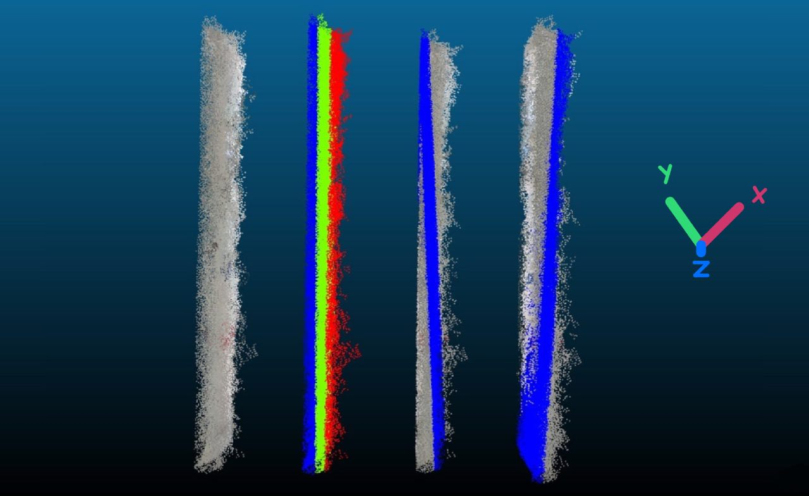
6.1 Einschränkungen der Ergebnisse
Parametrisierung bedarf Optimierung
Manuelle Segmentierung sehr subjektiv
Benutzte Sensorik sehr spezifisch
Abb. 14: Mögliche Ebenenausrichtung einer Wand
Notes:
Diese Ergebnisse haben jedoch gewisse einschränkungen.
Zum einen liegt der Fokus dieser Arbeit nicht auf der Optimierung von Parametern. Somit könnten andere Parametrisierungen unterschiedliche Ergebnisse erzielen.
Die nächste einschränkung wäre die subjektive natur der manuellen segmentierung.
Auf der abbildung kann man eine Wand der Fin büro scene sehen. Es fällt auf, dass die Wand durch sensorrauschen dicker erscheint, als sie in realität wäre. Problematisch ist hierbei, dass die dicke der wand es ermöglicht, dass die algorithmen ebenen in verschiedenen ausrichtungen finden können. Wenn die manuell erstellte ground truth beispielsweise das Grün segmentierte wäre, würden diagonal entdeckte ebenen, auch wenn semantisch korrekt, die ergebnisse runter ziehen.
Zuletzt sei gesagt, dass eine spezifische kombination von sensoren und technologien in dieser arbeit verwendet wurde.
Da die intel realsense kameras als representanten für off the shelf hardware gewählt wurden zeigen die ergebnisse in eine generelle richtung, wobei die spezifischen werte mit anderer hardware natürlich variieren können.
Ich habe zuvor nichts zu den parametern gesagt, mache ich mich hier angreiffbar?

Slide 31
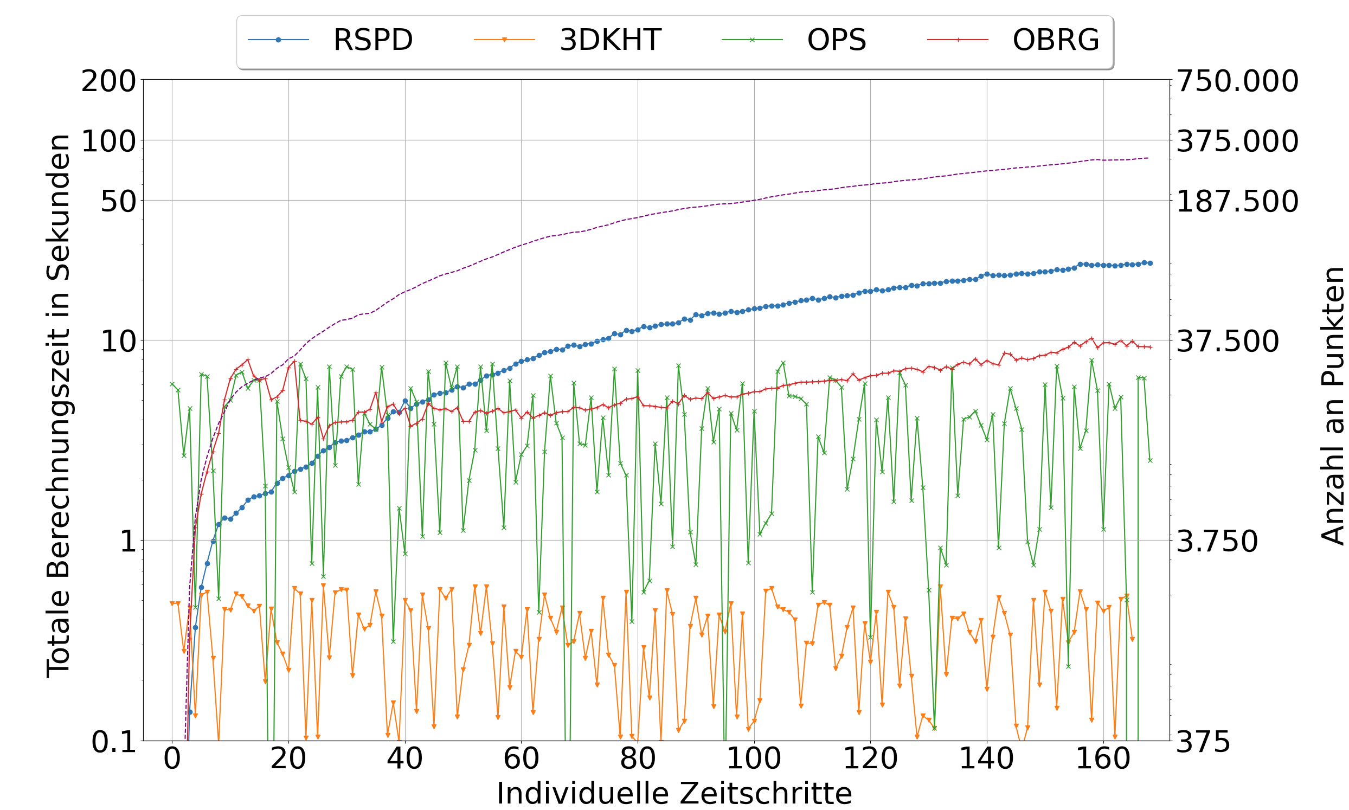
FIN-Flur: Berechnungszeit & Punktwolkengröße
Abb. 11: Berechnungszeiten pro Zeitschritt der FIN-Flur Szene

Slide 32
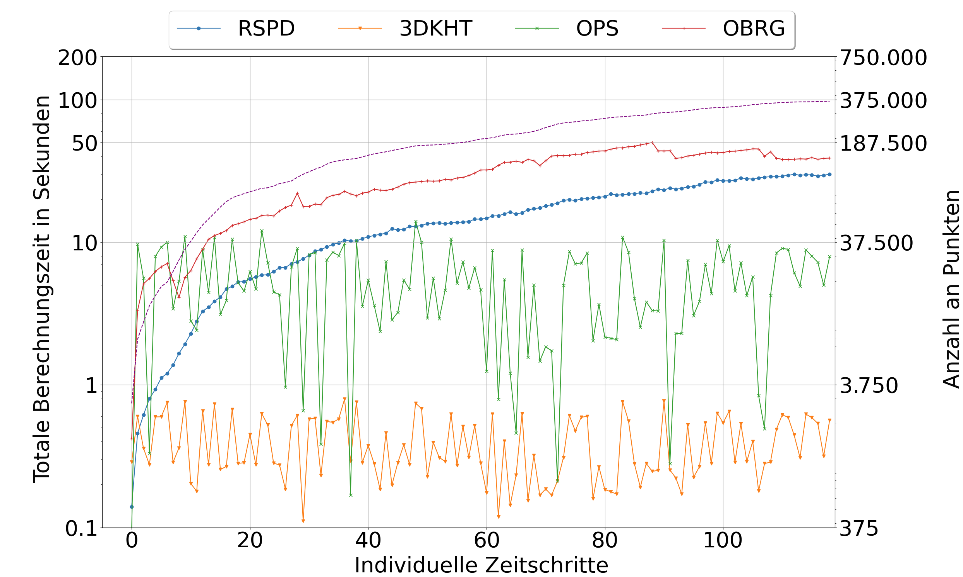
FIN-Büro: Berechnungszeit & Punktwolkengröße
Abb. 12: Berechnungszeiten pro Zeitschritt der FIN-Büro Szene

Slide 33
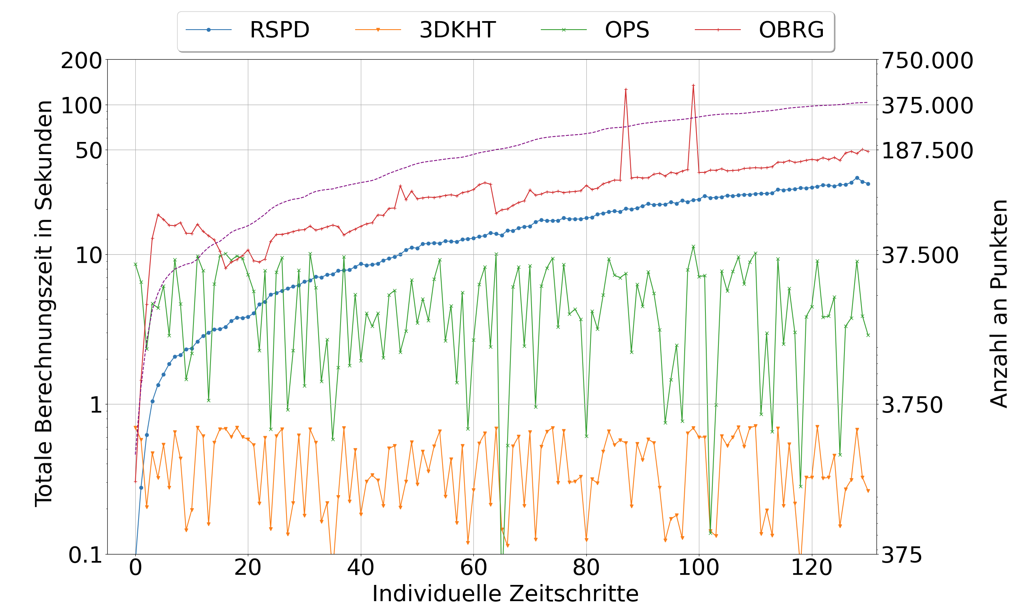
FIN-Konferenzraum: Berechnungszeit & Punktwolkengröße
Abb. 13: Berechnungszeiten pro Zeitschritt der FIN-Konferenzraum Szene

Slide 34
Optionaler Teil

Slide 35
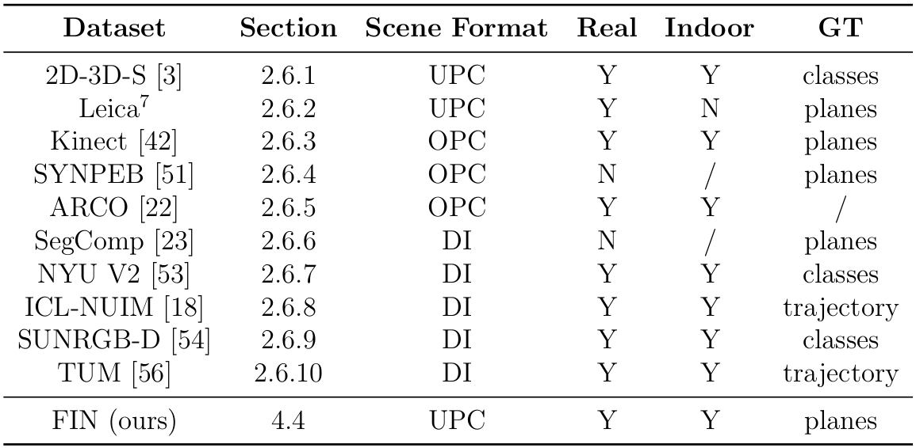
Tabelle: State-of-the-art Datensätze

Slide 36
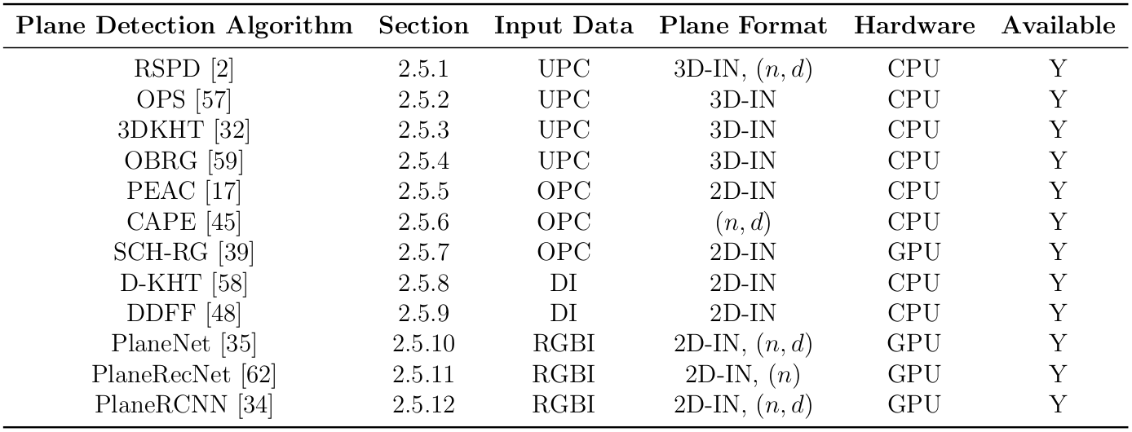
Tabelle: State-of-the-art Algorithmen

Slide 37
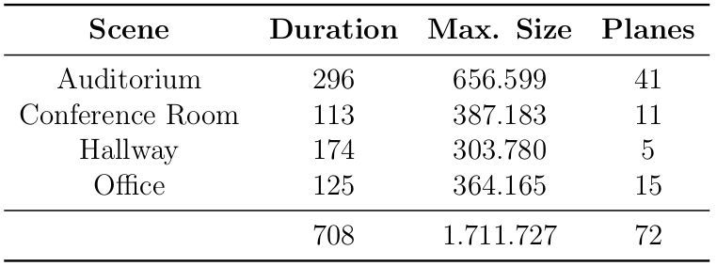
FIN Datensatz Statistik

Slide 38
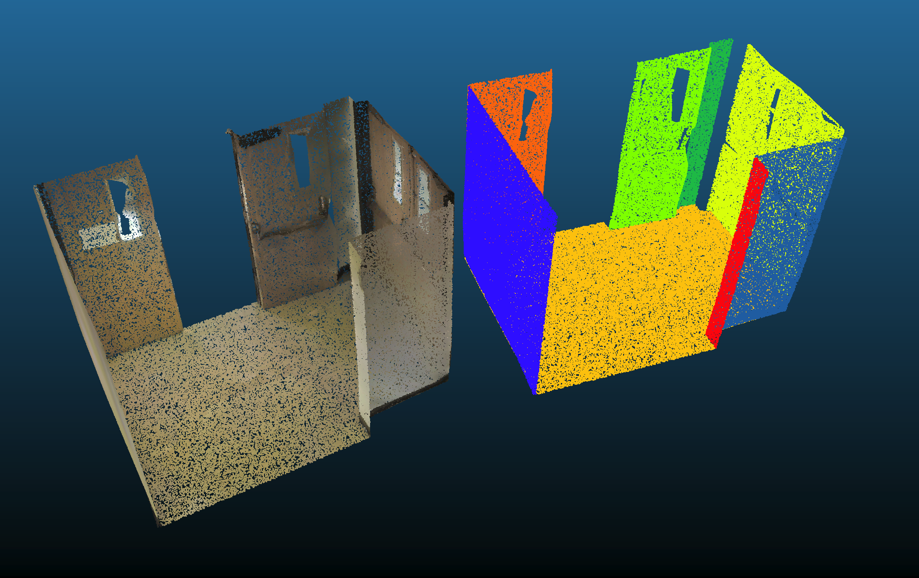
Ground Truth Segmentierung Stanford Datensatz
Abb. 15: Segmentierung eines Flurs. Die Decke wurde zwecks Visualisierung entfernt

Slide 39
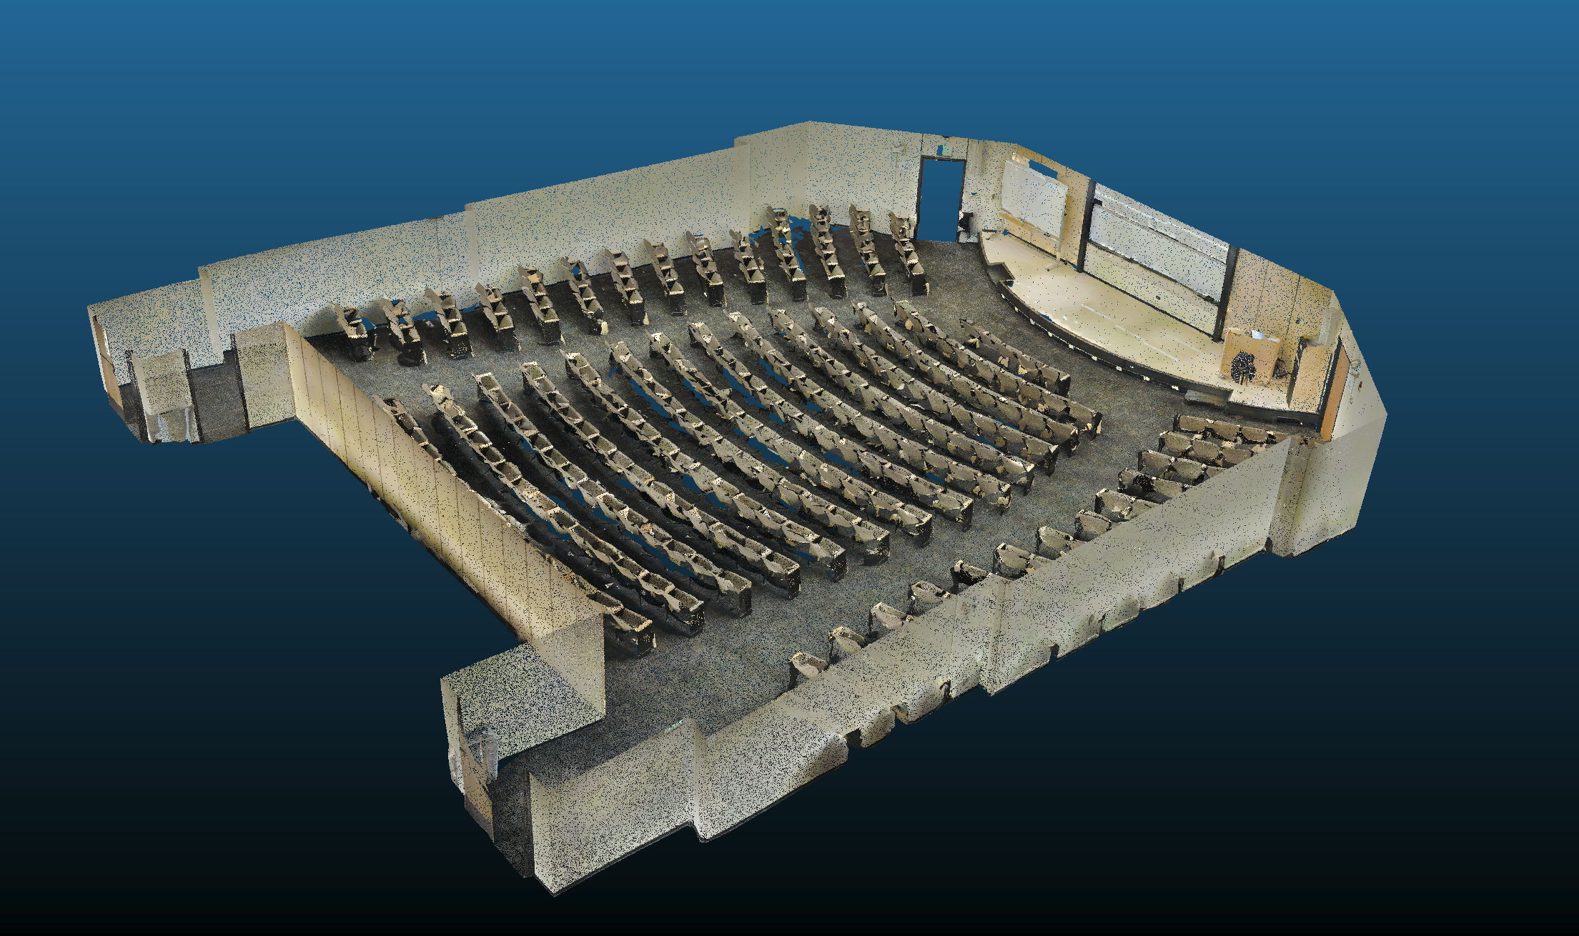
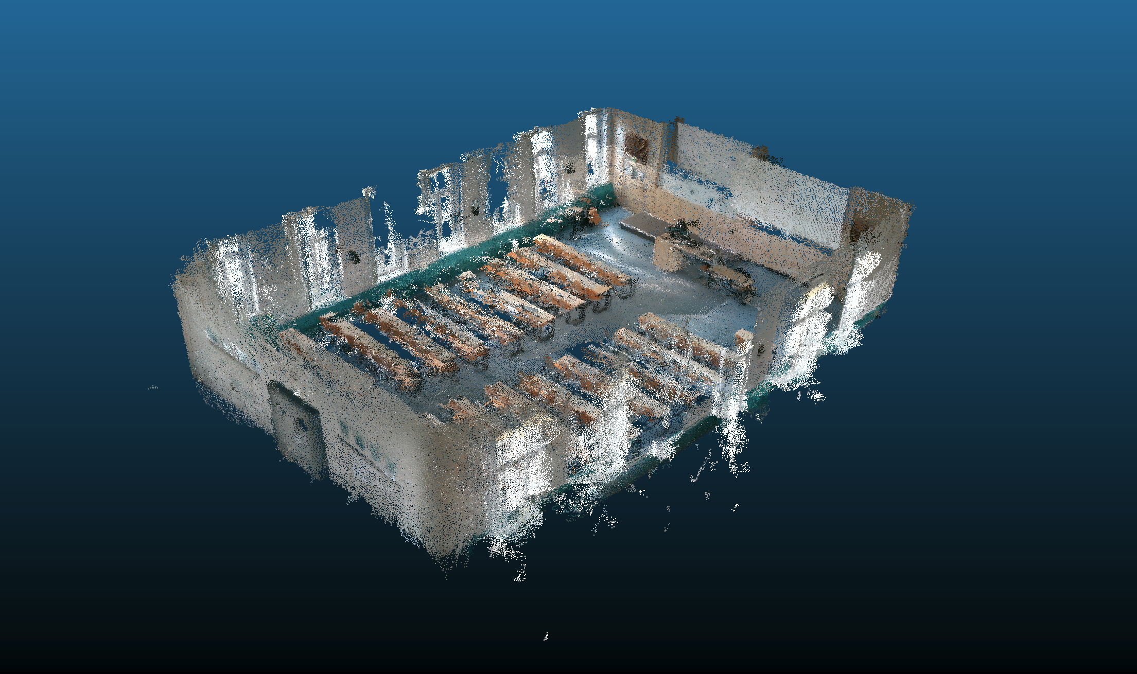
Vergleich Hörsaal-Scenen
Abb.16: Hörsaal-2 des Stanford Datensatzes
Abb.17: Hörsaal des FIN Datensatzes

Slide 40
Wozu der Stanford Datensatz?
Eigenen Datensatz erstellen so einer Größe ist zu aufwendig
Selbst erstellung eines Vergleichbaren Datensatzes → FIN
  FIN Datensatz Szenen an den Stanford Szenen-Kategorien orientiert
  Vergleich der Ergebnisse von Stanford und FIN
    “Brücke” zwischen wissenschaftlicher anwendung und realistischer Benutzbarkeit

